Slide 1
Competenze di apprendimento Machina per professionisti ICT
AVANZAMENTO DEL PROGETTO E RISULTATI DEL SECONDO SEMESTRE

Slide 2
Dettagli chiave del progetto MACHINA
Codice di progetto: 2020-1-FR01-KA202-080386 Durata del progetto: 28 mesi Data di inizio: 01 settembre 2020 Data di fine: 31 dicembre 2022 Budget: 300K € Programma di finanziamento: ERASMUS+

Slide 3
Obiettivi del progetto MACHINA
Progettare un curriculum VET congiunto in ML, per potenziare i lavoratori ICT con competenze tecniche, non tecniche e meta (soft) ricercate. Introdurre metodi flessibili di erogazione della formazione e risorse pedagogiche innovative ad accesso aperto per supportare l'offerta di IFP e l'acquisizione di competenze ML. Promuovere il riconoscimento e l'integrazione dei requisiti delle competenze ML nei quadri di competenza settoriale e negli schemi di certificazione. Migliorare il mercato del lavoro ML e l'intelligence sulle competenze a livello dell'UE. Il progetto inizia a settembre 2020 e terminerà a dicembre 2022.

Slide 4
Rivolto a:
Fornitori di istruzione/formazione. Lavoratori ICT che necessitano di C-VET. Studenti I-VET. Rappresentanti del settore e parti sociali. Autorità pubbliche per l'istruzione e l'accreditamento.

Slide 5
Principali Outputs
O1: Risultati di apprendimento MACHINE Learning (ML). O2: Struttura del curriculum MACHINA e risorse educative aperte. O3: Infrastrutture di corsi online aperti professionali (VOOC). O4: Framework per il riconoscimento e l'integrazione delle competenze ML. requisiti in schemi di certificazione e standardizzazione. E1- E5: Giornate Nazionali d'Informazione MACHINA.

Slide 6
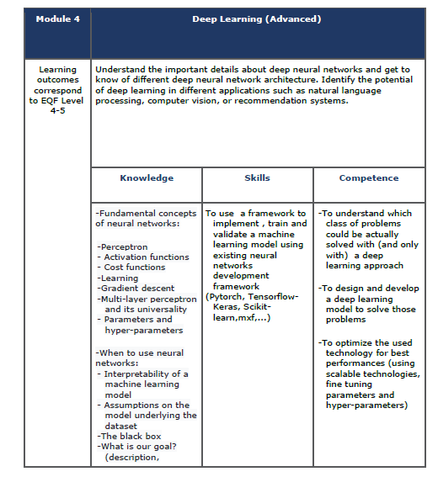
AVANZAMENTO DELL'ATTIVITÀ
Durante gli ultimi mesi del progetto, i partner di MACHINA hanno fatto: O1: Risultati di apprendimento MACHINE Learning (ML). Raccolta di prove sui requisiti sul posto di lavoro per quanto riguarda le competenze ML. Definiti i risultati di apprendimento MACHINA basati sull'analisi delle prove raccolte e sull'identificazione delle conoscenze, abilità e competenze necessarie per ciascuna unità.

Slide 7
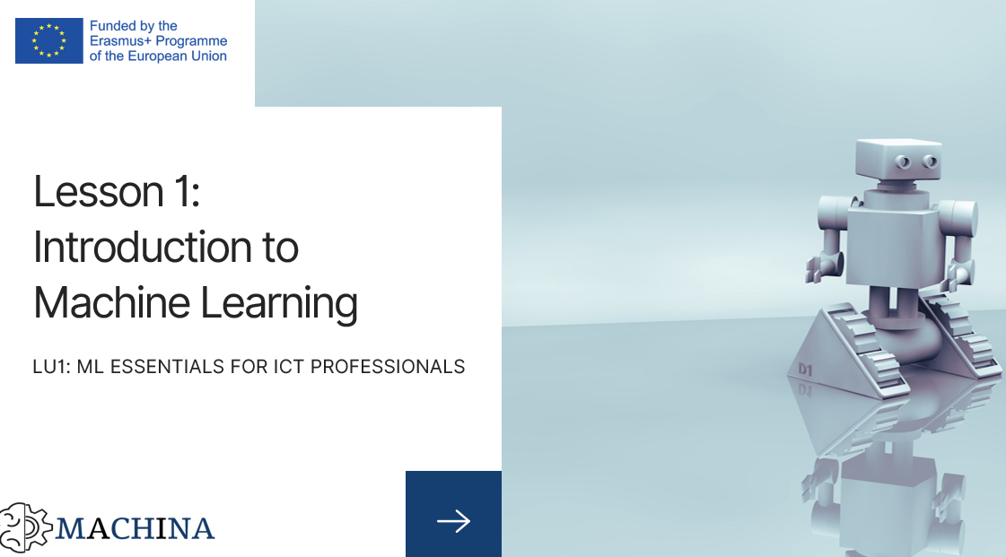
ACTIVITY PROGRESS
Durante gli ultimi mesi del progetto, i partner di MACHINA hanno fatto: O2: Struttura del curriculum MACHINA e risorse educative aperte. Progettazione della struttura del curriculum raggruppando i risultati dell'apprendimento in unità Inizia a sviluppare risorse educative. Ogni unità di apprendimento avrà almeno: 1 paragrafo introduttivo per ogni lezione in un'unità di apprendimento 3-4 pagine di dispense per ogni lezione in un'unità di apprendimento 1 file di presentazione con 15-20 diapositive per ogni lezione in un'unità di apprendimento 10 domande e risposte per ogni unità di apprendimento 2 Casi di studio per ogni unità di apprendimento 2 esercitazioni pratiche (per l'intera unità) 15 domande a risposta multipla (per l'intera unità)

Slide 8
MACHINA Curriculum Outline
Learning Unit 1: ML Essentials for ICT professionals (EQF-5)
Lezione 1: Introduzione al Machine Learning (19 diapositive) Lezione 2: Dove applicare ML (15 diapositive) Lezione 3: Machine Learning ed elaborazione dati (17 diapositive) Lezione 4: Esempio di applicazioni ML (15 diapositive)
Learning Unit 2: Mathematical Foundations (EQF-5)
Lezione 1: Insiemi, Relazioni, Funzioni, Derivate (19 diapositive) Lezione 2: Algebra lineare (10 diapositive) Lezione 3: Teoria della probabilità (12 diapositive) Lezione 4: Statistica (19 diapositive) Lezione 5: Teoria del calcolo (12 diapositive)
Learning Unit 3: ML Algorithms, Programs And Protocols (EQF-5)
Lezione 1: Machine Learning by Linear Models (20 diapositive) Lezione 2: Algoritmi di apprendimento supervisionato (25 diapositive) Lezione 3: Algoritmi di apprendimento non supervisionato (26 diapositive) Lezione 4: Apprendimento semi-supervisionato (20 diapositive) Lezione 5: Best practice per ML (19 diapositive) Linguaggi di programmazione e framework per ML (21 diapositive)

Slide 9
MACHINA Curriculum Outline
Learning Unit 4: Deep Learning (Advanced) (EQF-5)
Lezione 1: Multilayer Perceptron (MLP) (26 diapositive) Lezione 2: Reti neurali convoluzionali (CNN) (18 diapositive) Lezione 3: Reti neurali ricorrenti (RNN) (13 diapositive) Lezione 4: Autoencodificatori, Macchine Boltzmann con restrizioni (9 diapositive)
Learning Unit 6: EU guidelines on ethics in artificial intelligence (EQF-6)
Lezione 1: Linee guida dell'UE sull'etica nell'intelligenza artificiale (16 diapositive) Lezione 2: Modello di valore/costi dei dati (18 diapositive) Lezione 3: Bias in Machine Learning (17 diapositive) Lezione 4: Ingegneria del software per applicazioni AI (17 diapositive)
Learning Unit 5: Communicating The Merits, Challenges And Implications Of Machine Learning Technology To Customers And Within Own Organisation (EQF-5)
Lezione 1: Introduzione alla comunicazione efficace (12 diapositive) Lezione 2: Tipi di base e livelli di comunicazione efficace e modi per utilizzare l'apprendimento automatico nelle comunicazioni (13 diapositive) Lezione 3: Il futuro della comunicazione a norma dell'intelligenza artificiale (12 slides) Lezione 4: Gli effetti dell'intelligenza artificiale nella comunicazione (10 slides)

Slide 10
Risorse educative
L'unità di apprendimento 1 è composta da:
13 pagine di dispense 66 diapositive di presentazione 10 domande e risposte 2 casi di studio 2 esercizi 10 domande a risposta multipla
Lesson 1: Introduction to Machine Learning
Per l'unità di apprendimento sono stati sviluppati 2:
13 pagine di dispense 66 diapositive di presentazione 10 domande e risposte 2 casi di studio 2 esercizi 10 domande a risposta multipla
Lesson 1: Sets, Relations, Functions, Derivatives

Slide 11
Risorse educative
L'unità di apprendimento 3 ha:
19 pagine di dispense 131 diapositive di presentazione 15 domande e risposte 2 casi di studio 3 esercizi 15 domande a risposta multipla
Per l'unità di apprendimento sono stati creati 4:
24 pagine di dispense 66 diapositive di presentazione 18 domande e risposte 2 casi di studio 2 esercizi 15 domande a risposta multipla
Lesson 1: Machine Learning by Linear Models
Lesson 1: Multilayer Perceptron (MLP)

Slide 12
Risorse educative
L'unità di apprendimento 5 è composta da:
35 pagine di dispense 47 diapositive di presentazione 9 domande e risposte 2 casi di studio 2 esercizi 12 domande a risposta multipla
Lesson 1: Introduction to Effective Communication
L'unità di apprendimento 6 ha:
15 pagine di dispense 68 diapositive di presentazione 9 domande e risposte 2 casi di studio 2 esercizi 11 domande a risposta multipla
Lesson 1: EU guidelines on ethics in artificial intelligence

Slide 13
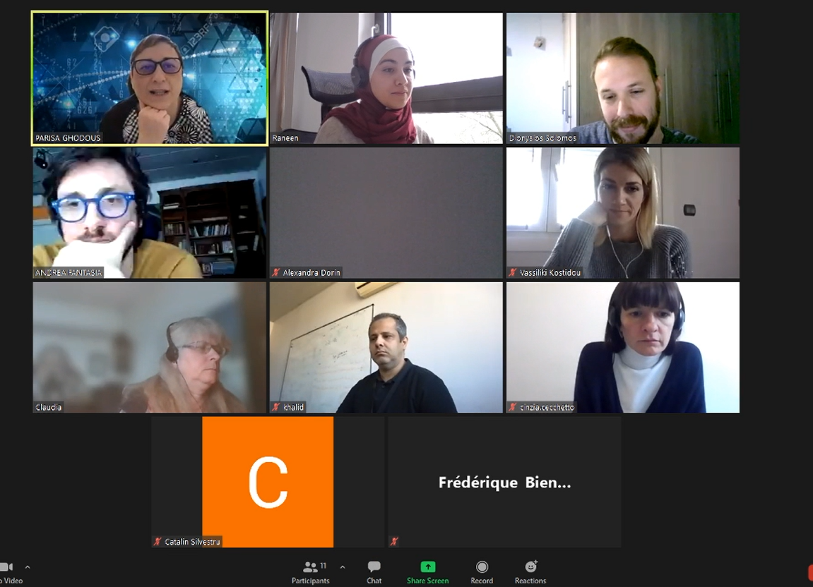
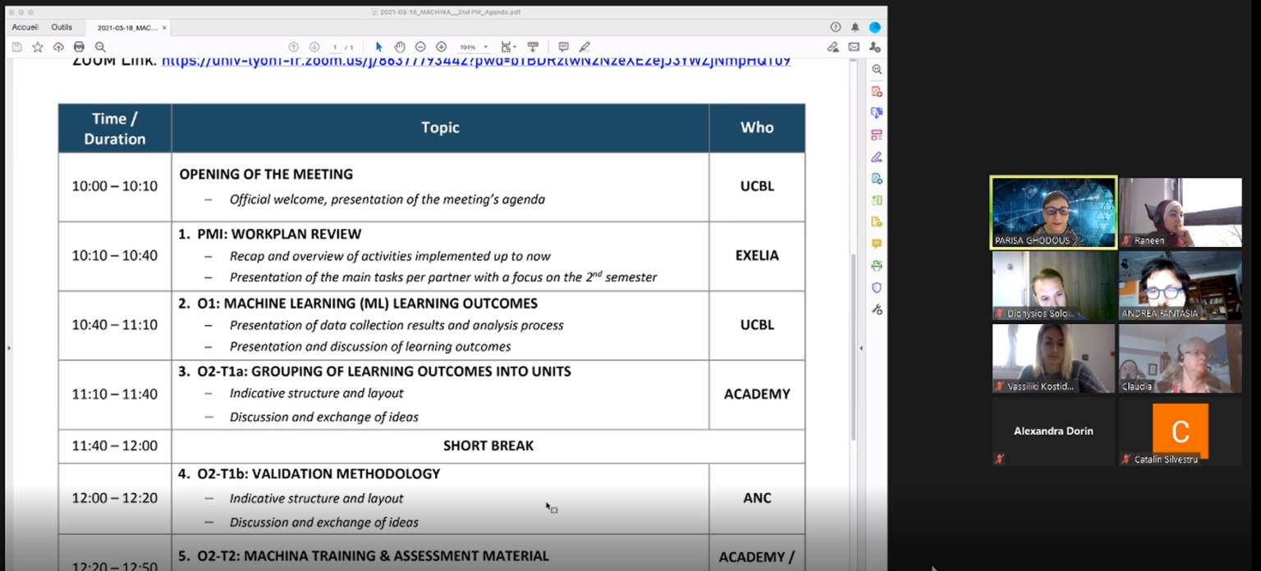
2° Meeting di Progetto
La seconda riunione del progetto era prevista ad Hannover, in Germania. Tuttavia, a causa dell'attuale situazione di COVID-19, è stato organizzato online. Il primo output intellettuale, "Learning outcome", è stato presentato e discusso sulla base dei risultati del sondaggio e della ricerca tenuta durante il primo semestre. L'incontro virtuale si è tenuto con successo e il piano del semestre successivo è stato introdotto e discusso con tutti i partner.

Slide 14
Outcome del 2 ° semestre
I risultati del secondo semestre del progetto Machina sono:
Rapporto che presenta il raggruppamento dei risultati di apprendimento in unità di apprendimento e le specifiche di ciascuna unità.
Le risorse didattiche per ciascuna delle unità di apprendimento definite, che includono diapositive, file di appunti delle lezioni, esercizi, casi d'uso e domande e risposte.
La prossima riunione dei partner si terrà nell'ottobre 2021 ad Atene, in Grecia.

Slide 15
I principali compiti imminenti per il semestre 3d
O2: Struttura del curriculum MACHINA e risorse educative aperte
O2-T3: Sviluppo del manuale del trainer
Redigere il capitolo VOOC (EXELIA)
O2-T4: Linee guida per l'integrazione dell'IFP
Manuale del formatore (UCBL)
Linee guida per l'integrazione DELL'IFP (L3S)

Slide 16
I principali compiti imminenti per il semestre 3d
O3: Infrastrutture di corsi online aperti professionali (VOOC)
O3-T1: Preparazione e implementazione delle infrastrutture MACHINA VOOC
Identificazione di piattaforme VOOC adatte (EXELIA)
O3-T2: Sviluppo di ulteriori materiali pedagogici VOOC
Sviluppo di 1 incarico di lavoro e 1 video (L3S)
Sviluppo di infrastrutture VOOC in 6 lingue (EXELIA)
Creazione di materiali descrittivi (EXELIA)
Decidere collettivamente sulla piattaforma (Tutti i partner)
Sviluppo di 1 incarico di lavoro e 1 video , 1 video introduttivo (ACADEMY)
Sviluppo di un modello di certificato (EXELIA)
Traduzione di incarichi di lavoro e sottotitoli video (Tutti i partner)

Slide 17
Partners
UCBL - Lione, Lione, Francia ACADEMY - Roma, Italia ANC - Bucarest, Romania EXELIA - Atene, Grecia L3S - Hannover, Germania

Slide 18
CONTATTI:
Follow us:
Parisa Ghodous
Professor
SOC, LIRIS UMR 5205
University of Lyon I
Email: parisa.ghodous@univ-lyon1.fr
Il sostegno della Commissione europea alla produzione di questa pubblicazione non costituisce un'approvazione dei contenuti che riflette solo le opinioni degli autori e la Commissione non può essere ritenuta responsabile per qualsiasi uso che possa essere fatto delle informazioni in essa contenute.

